Slide 1



GESTION DE LOCATION
Réalisation: Ajendouz Med Reda
Encadré Par : Es-saraj Fouad

Slide 2

01
BESOIN
02
03
GESTION DE PROJET
04
MODÉLISATION
05
RÉALISATION
06
PLAN
PROCESSUS DE DÉVELOPPEMENT
CONCLUSION

Slide 3

Besoin
créer un site Web qui aider locateur pour gérer leur appartements

Slide 4

Gestion Projet
Mon Gestion de Projet

Slide 5

Empathie
Une carte d'empathie est un outil visuel simple, facile à lire, qui capture des informations sur les comportements et les attitudes d'un utilisateur.

Slide 6
Carte d’empathie
Y a t-il une solution plus utile pour me rappeler
Combien je vous dois .
êtes-vous sûr .
Pourquoi tu ne m'a pas dit-tu prévus
dit
pense
Locataire
fait
ressent
Crainte d’oublier la date de paiement
En colère
Régler sa situation

Slide 7
Carte d’empathie
-C’est difficile de chercher dans ce cahier .
-Je dois trouver une solution plus utile
-Attendez je vérifie si vous avez payé
-Tu nous dois 2 mois
dit
pense
LOCATEUR
fait
ressent
-Crainte de perdre le cahier
-fatigué
-Cherche dans son cahier
-Remplis le reçu

Slide 8

Définir le problème
Locateur a du mal à gérer beaucoup des locataires
les locataires paient en retard

Slide 9

Idéation
Une vision claire de locateur sur la situation (locataires)
Notifiez le locataire pour régler sa situation
Imprimez un reçu

Slide 10

Prototype

Slide 11
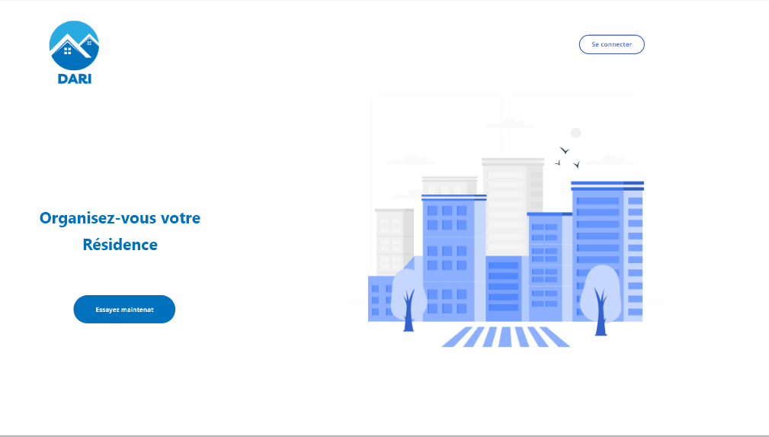

Slide 12
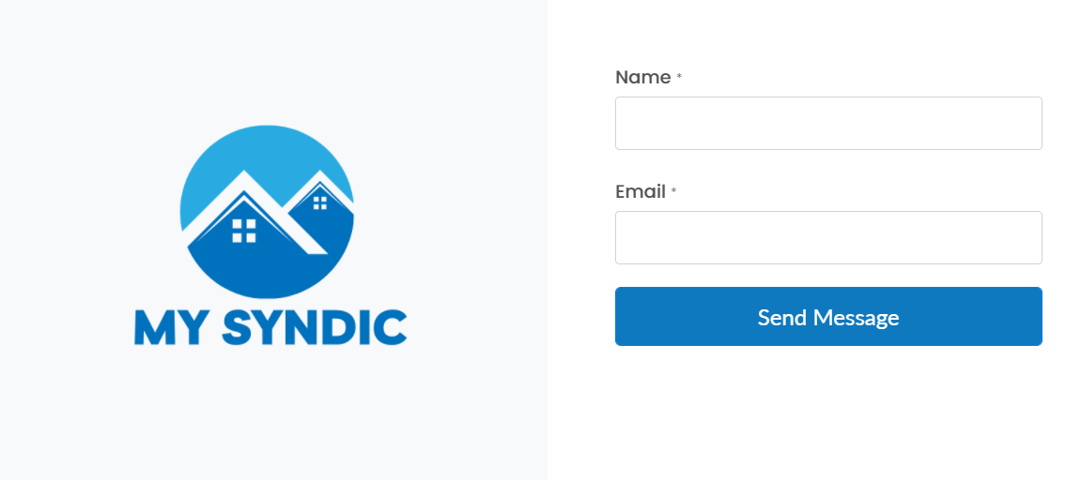

Slide 13
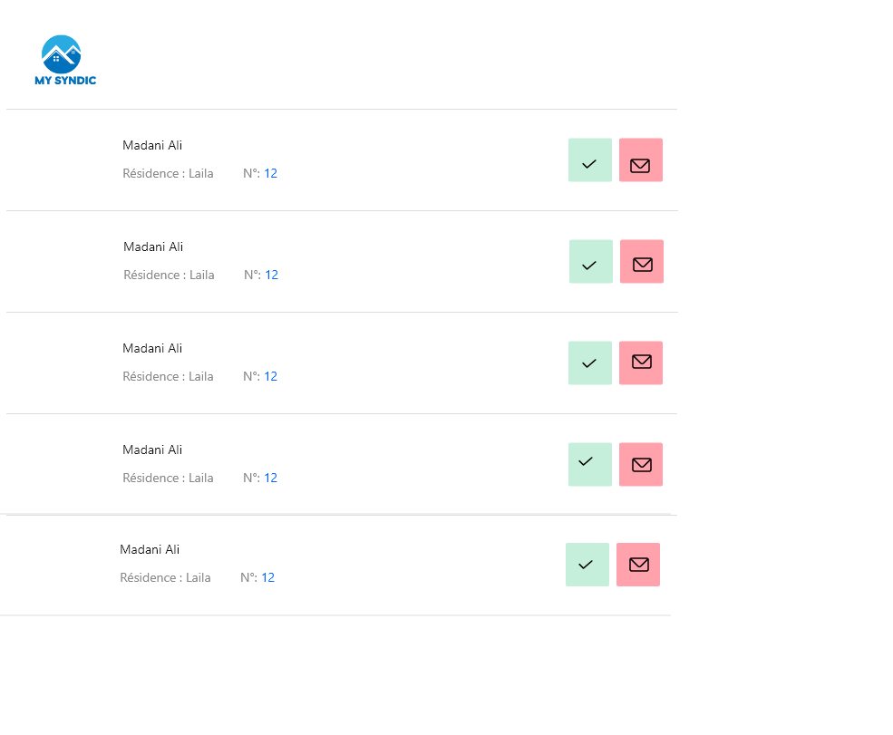

Slide 14
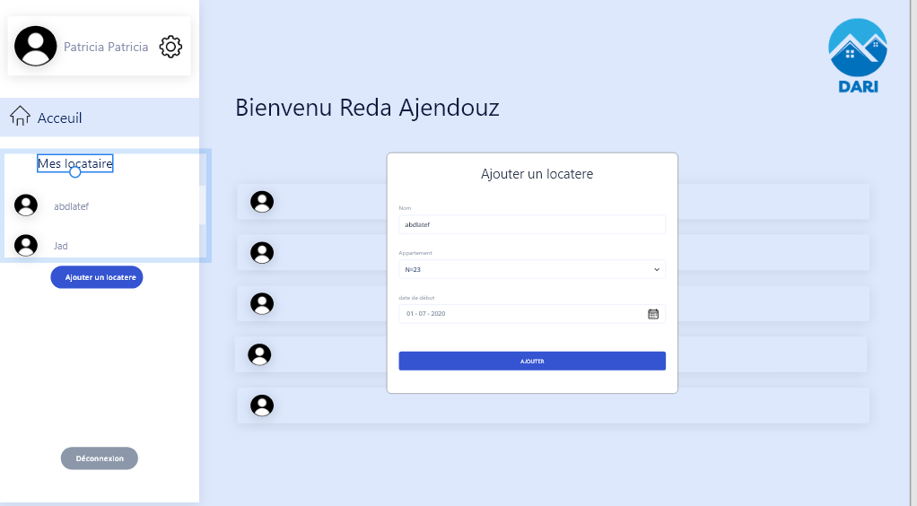

Slide 15
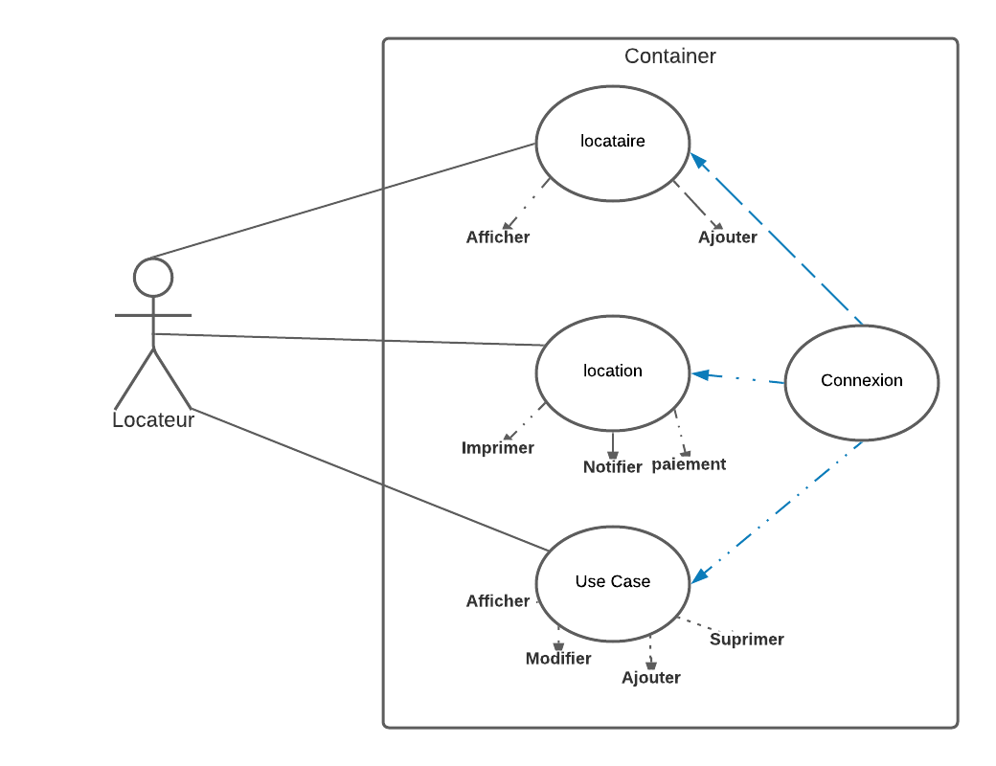
Cas d’utilisation

Slide 16
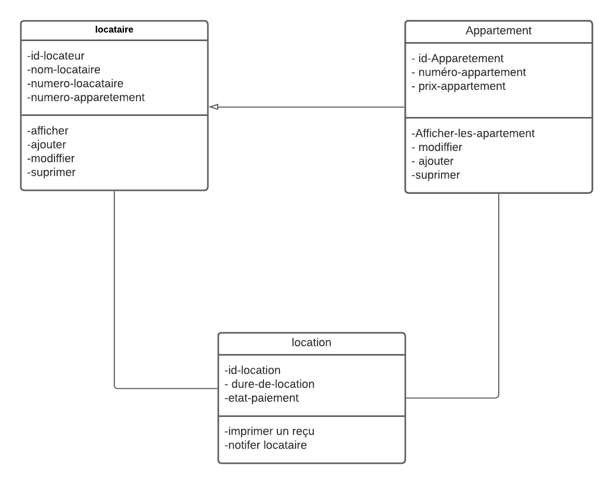
Diagramme :

Slide 17
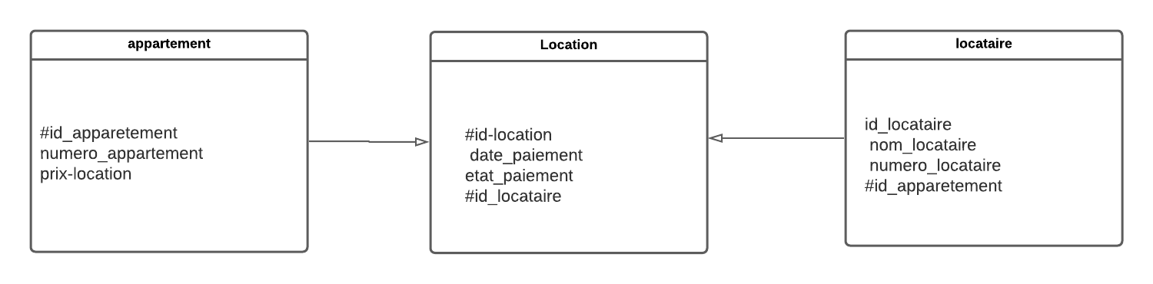
MODÈLE LOGIQUE DONNÉES

Slide 18
Test
Test est implique de générer des feedback des utilisateurs liés aux prototypes que vous avez développés, ainsi que d'acquérir une compréhension plus approfondie de vos utilisateurs.

Slide 19
